Slide 1
彗星撞地球物理碰撞遊戲
報告人:吳肇原

Slide 2
內容簡介
隨著近年來智慧型手機的流行，App遊戲對於手機用戶的影響也日趨明顯。在對於這一方面也有課程指導，再經過對遊戲APP程式調查後，本次專題研究希望能使用Eclipse軟體的JAVA語言，研製出一款能吸引手機遊戲使用者下載的APP遊戲。
本專題以足球桌遊戲為模型，來製作遊戲APP。

Slide 3
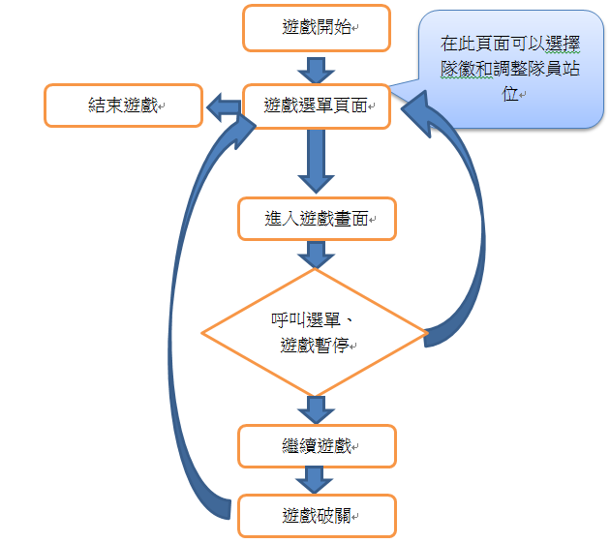
遊戲流程圖

Slide 4
遊戲程式類別
AIThread：負責控制遊戲AI的移動方式。
DrawThread：主要功能是定時重繪遊戲螢幕GameView，通過SurfaceHolder的lockCanvas方法為 畫布加鎖然後重繪。
GameView：負責繪製整個遊戲的運行畫面。
Ball：主要的功能首先是封裝足球有關的資訊，其次，該類別也負責進行碰撞檢測，功能主要是通過run方法來實現的，run方法中有兩個方法 move和checkCollision，前者根據彗星的方向來的移動足球的位置，後者用於進行碰撞檢測。

Slide 5
遊戲程式類別
Bonus、BonusManager：主要實現對Bonus物件的管理，透過定期檢測螢幕上Bonus的個數。
DisappearBonus、IceBonus、LargerGoalBonus：
這三個程式碼類別為遊戲內的三大特效，增加遊戲的樂趣。

Slide 6
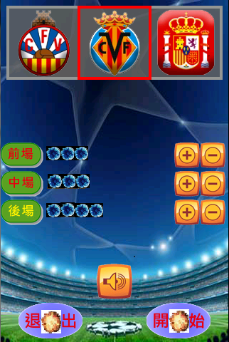
遊戲程式類別
WelcomeDrawThread、WelcomeThread、WelcomeView：這三頁是用來繪製玩家進入遊戲首先看到的選單頁面。如圖
CustomGallery：畫面最上
方的隊伍選單。

Slide 7
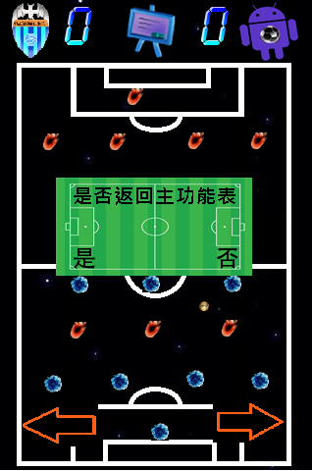
遊戲程式類別
FootballActivity：負責切換視圖，接收和捕獲使用者的圖示元件輸入並做對應處理。下圖為在遊戲內開啟選單

Slide 8
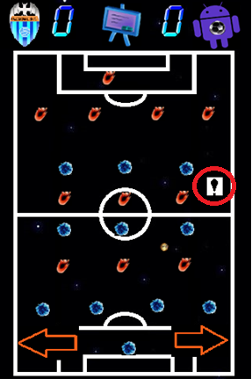
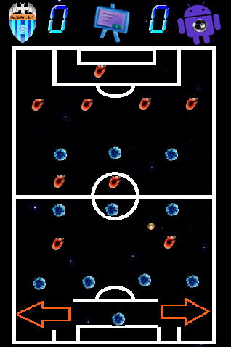
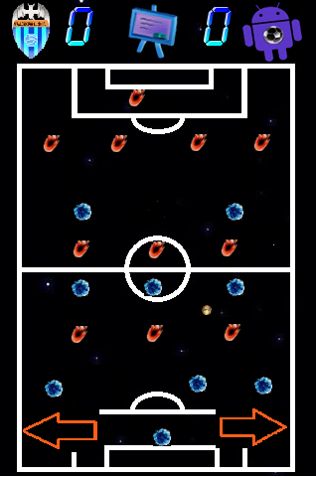
遊戲畫面與特效
隨機選取彗星離場三秒

Slide 9
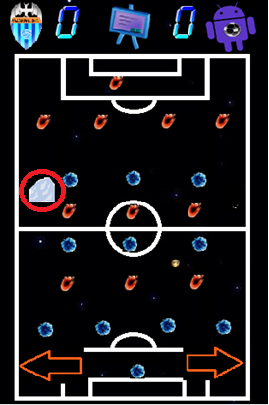
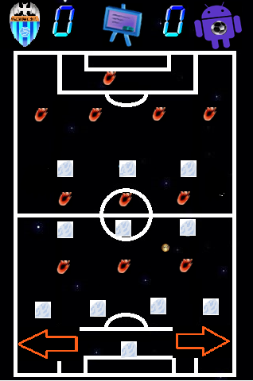
遊戲畫面與特效
定住球員使其無法移動

Slide 10
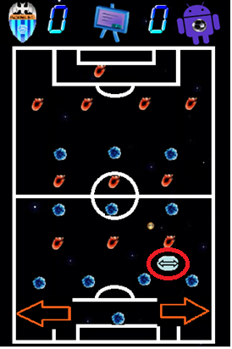
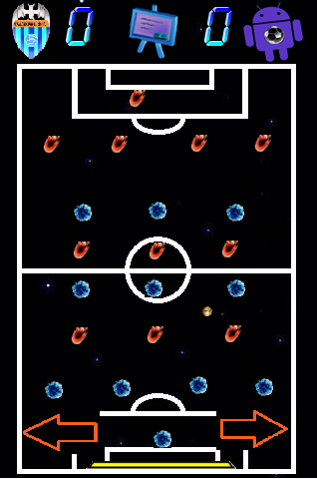
遊戲畫面與特效
使球門變寬

Slide 11
感謝聆聽

